Slide 1
UTILISATION DES PERSONAS EN ERGONOMIE DES INTERFACES WEB
Présenté par : Mériadeck AMOUSSOU
Sous la Supervision de : Mme Rose GOHOUE

Slide 2
PLAN
INTRODUCTION
Ergonomie des Interfaces Web
Méthode des Personas en Ergonomie
Origines
Un Persona, C’est Quoi ?
A Quoi Servent les Personas ?
Avantages
Inconvénients
Création d’un Persona
Recherche
Analyse
Modélisation
Diffusion
Exemple
CONCLUSION

Slide 3
INTRODUCTION
La satisfaction de l’utilisateur est un paramètre important dans l’atteinte des objectifs d’un site web. Dans ce sens l’ergonomie est l’un des sous-domaines du développement web qui permet au développeur web d’atteindre non seulement cet objectifs mais aussi d’assurer l’utilisabilité de son site pour le visiteur.
Par ailleurs, la conception d’un site ergonomique n’est pas une tâche à prendre à la légère et peu devenir une galère si on ne s’y prend pas bien.
En quoi l’utilisation des personas permet d’assurer et d’optimiser l’ergonomie des interfaces web ?

Slide 4
Ergonomie des Interfaces Web
L’ergonomie, appelée aussi utilisabilité est la capacité d’un produit informatique à être facilement utilisé par une personne pour réaliser la tâche pour laquelle il a été conçu.
Dans le cas d’une interface web par exemple, cette dernière sera utilisable si :
L’utilisateur réussit à l’utiliser comme désiré (efficacité)
La personne effectue sa tâche facilement en mettant en œuvre un minimum de ressources (efficience)
Le système est agréable à utiliser (satisfaction).

Slide 5
Méthode des Personas en Ergonomie
Origines
La méthode des personas a été créée par Alan Cooper. Elle est présentée dans l’ouvrage « The inmates are running the asylum:[Why high-tech products drive us crazy and how to restore the sanity] » publié en 1999. Il y recommande d'appliquer cette méthode au commerce en ligne et aux Technologies de l’Information et de la Communication (TIC) afin de concevoir des produits dont les cibles sont bien détaillées et identifiables par tous les acteurs du projet.

Slide 6
Méthode des Personas en Ergonomie
Un Persona, C’est Quoi ?
Un persona est une représentation fictive mais réaliste des utilisateurs d’un produit numérique ou d’un service. L’objectif principal est de permettre aux concepteurs et aux développeurs de se référer aux utilisateurs. Les persona les représentent concrètement. Le principe peut paraître “contre-logique” pour trois raisons :
Il n’existe pas d’utilisateur moyen d’une application, d’un logiciel, d’un site web, etc.
Le designer ne peut jamais réellement se mettre à la place des utilisateurs
Les utilisateurs ne sont pas toujours conscients de ce dont ils ont vraiment besoin

Slide 7
Méthode des Personas en Ergonomie
A Quoi Servent les Personas ?
Les personas sont des outils d’aide à la conception et de communication. Ils permettent à l’équipe de conception de rester centrée sur les utilisateurs finaux (end-users), leurs aptitudes et leurs buts. Ils permettent une conception réaliste basée sur ce que l’utilisateur final peut et veut faire.
Lorsque les comportements et les buts de plusieurs personas sont trop différents pour être servis par un même produit, il convient de fabriquer plusieurs produits distincts.
Pour illustrer cette idée, nous pouvons nous appuyer sur l’exemple fourni par Cooper dans « About Face 3: The Essentials of Interaction Design ». Les trois personas, présentés ci-dessous de manière synthétique, sont globalement différents de par leurs buts et comportements. Il semble donc difficile de concevoir un même véhicule qui convienne aux trois personas. Il serait donc plus pertinent de concevoir trois voitures distinctes qui satisferont chacune l’un d’entre eux :

Slide 8
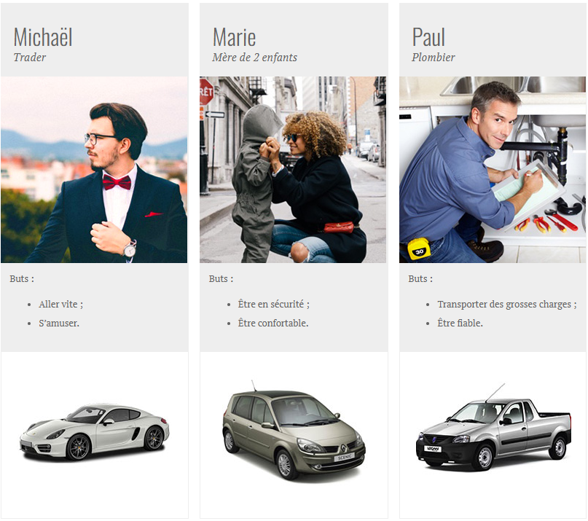
"The best way to successfully accommodate a variety of users is to design for specific types of individuals with specific needs." (Cooper, 2004)
Image 1: Distictions entre 3 différents Personas

Slide 9
Méthode des Personas en Ergonomie
Avantages
La méthode du persona apporte de nombreux avantages
Donner un visage et une vie aux utilisateurs cibles pour mieux identifier leurs attentes, besoins et ressentis.
Augmenter l’empathie des designers UX UI et des professionnels impliqués dans un projet. Ils peuvent ainsi concevoir une interface utilisateur améliorée, alignée sur les objectifs réels de l’usager.
Permettre à l’ensemble de l’équipe de partager une même compréhension de la population ciblée et de ses caractéristiques.
Faciliter la communication et la prise de décision qui pourraient être entravées par des opinions personnelles ou des préjugés divergents.
Déterminer les spécifications fonctionnelles et techniques adaptées aux différentes catégories d’utilisateurs (identifier les priorités).
Recruter les participants ciblés par le produit conçu dans l’objectif de réaliser des tests utilisateurs ou tests d’utilisabilité.

Slide 10
Méthode des Personas en Ergonomie
Inconvénients
Plusieurs études de Chapman (Christopher Chapman) et ses collaborateurs ont mis en évidence des lacunes dans la méthode des personas. En termes de rigueur scientifique, Chapman et Milham⁴ (Russell P. Milham)considèrent que si les personas sont des personnes fictives, il n'existe pas de relation claire avec les caractéristiques des vrais utilisateurs ou consommateurs. Ainsi, le fait de rassembler et conjuguer des données ne peut pas être considéré comme une procédure fiable et robuste ; par conséquent, cette méthode est jugée non-scientifique⁵.

Slide 11
CREATION D’UN PERSONA
Recherche
Objectifs
La phase de recherche consiste à recueillir des informations sur les utilisateurs actuels ou futurs du produit.
Les méthodes suivantes peuvent-être utilisées pour la phase de recherche :
Entretien (exploratoire, semi-dirigé).
Observation directe (en situation).
Questionnaire en ligne (qualitatif, quantitatif).
État de l’art (livre, publication, article web).
Focus group.
Analyse sectorielle

Slide 12
CREATION D’UN PERSONA
Recherche (suite et fin)
Quelles que soient les méthodes mises en œuvre, elles doivent permettre de comprendre qui sont les utilisateurs du produit, dans quelles situations ils utilisent le produit (contexte et environnement), quels sont leurs buts, quels sont leurs comportements (tâches et actions), quelles sont leurs croyances et valeurs, quelles sont leurs expertises, quels sont les freins identifiés, que faut-il éviter, etc.
Résultats
Les résultats de la phase de recherche sont des données brutes (non analysées) : photos, vidéos, enregistrements audio, notes, sources, etc.

Slide 13
CREATION D’UN PERSONA
Analyse
Objectifs
L’objectif de la phase d’analyse est d’identifier les buts et les comportements des personnes rencontrées afin de créer des regroupements.
Méthode
Identification des variables comportementales.
Répartition des participants sur des échelles.
Identification de schémas comportementaux proches.
Synthèse des données.
Résultats
Le résultat de cette phase d’analyse est une cartographie des utilisateurs positionnés sur les différentes dimensions comportementales et regroupés par similarité.

Slide 14
CREATION D’UN PERSONA
Modélisation
Objectifs
La phase de modélisation est la phase finale. Elle a pour objectif de mettre en forme les personas.
Méthode
La phase d’analyse a permis d’identifier des groupements de personnes qui ont des comportements et des buts similaires. Pour chacun de ces groupes, il faut alors créer un persona, sous la forme d’une fiche synthétique (cf. Image 2).
Cette fiche peut prendre des formes différentes mais elle doit à minima contenir :
un prénom ;
une photo ;
un métier ;
un âge ;
et un récit (à la troisième personne) permettant de comprendre les buts poursuivis et les comportements observés.

Slide 15
CREATION D’UN PERSONA
Modélisation
Pour enrichir le persona, des éléments de situation, de contexte, d’environnement, d’interactions sociales etc. peuvent-être ajoutés. De nombreux modèles de personas peuvent-être trouvés sur le web ; voici un modèle avec des instructions (voir page suivante - Image 2).
Résultats
À l’issue de ce travail, les personas sont créés et sont prêts à être utilisés.

Slide 16
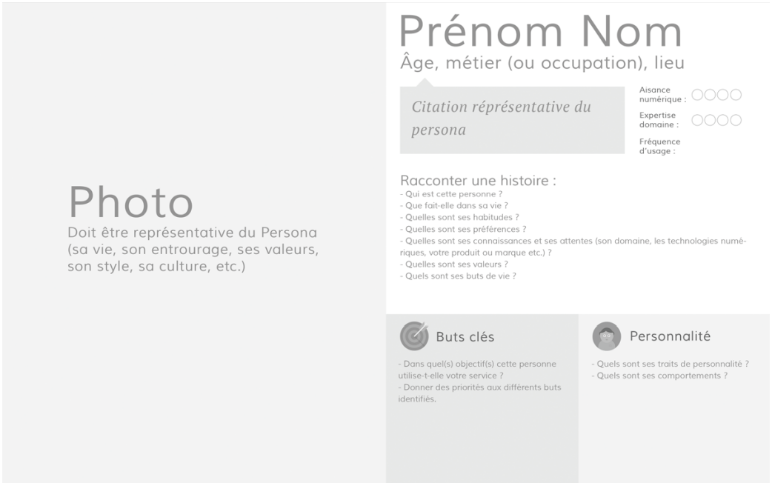
Modélisation (Suite et fin)
Image 2: Exemple de modèle de fiche persona avec des instructions

Slide 17
CREATION D’UN PERSONA
Diffusion
Les personas doivent être présentés et diffusés à l’équipe projet pour être utiles et utilisés lors de la conception du produit ou service. Ils peuvent être exploités en interne ou lors d’échanges avec des prestataires.
Ils aident à conserver un certain focus dans une ou plusieurs équipes, à maintenir un cap commun entre plusieurs départements d'une même société et à questionner la validité d'un choix.

Slide 18
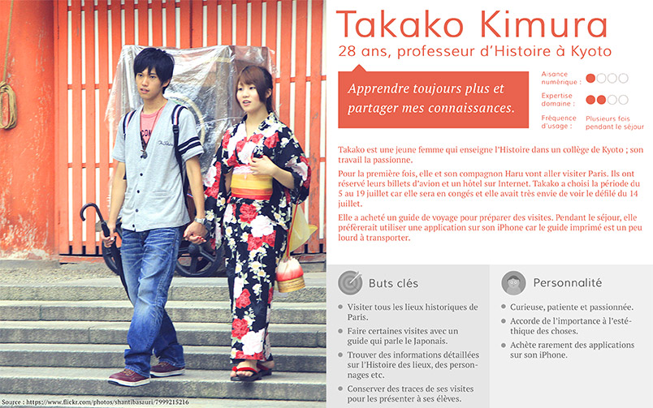
EXEMPLE
Image 3 : Exemple de fiche persona

Slide 19
CONCLUSION
En ergonomie web, la construction de personas a une importance significative. Même si l’invention d’Alan Cooper est assez facile à comprendre conceptuellement, sa mise en œuvre pratique s’avère plus complexe. Maîtriser la méthode des personas demande un investissement personnel et des recherches qualitatives. Bien comprise, cette technique permet de de se rapprocher des besoins Utilisateur. C’est alors un excellent moyen de donner vie au design d’interface et d’offrir une meilleure expérience utilisateur.

